Slide 1
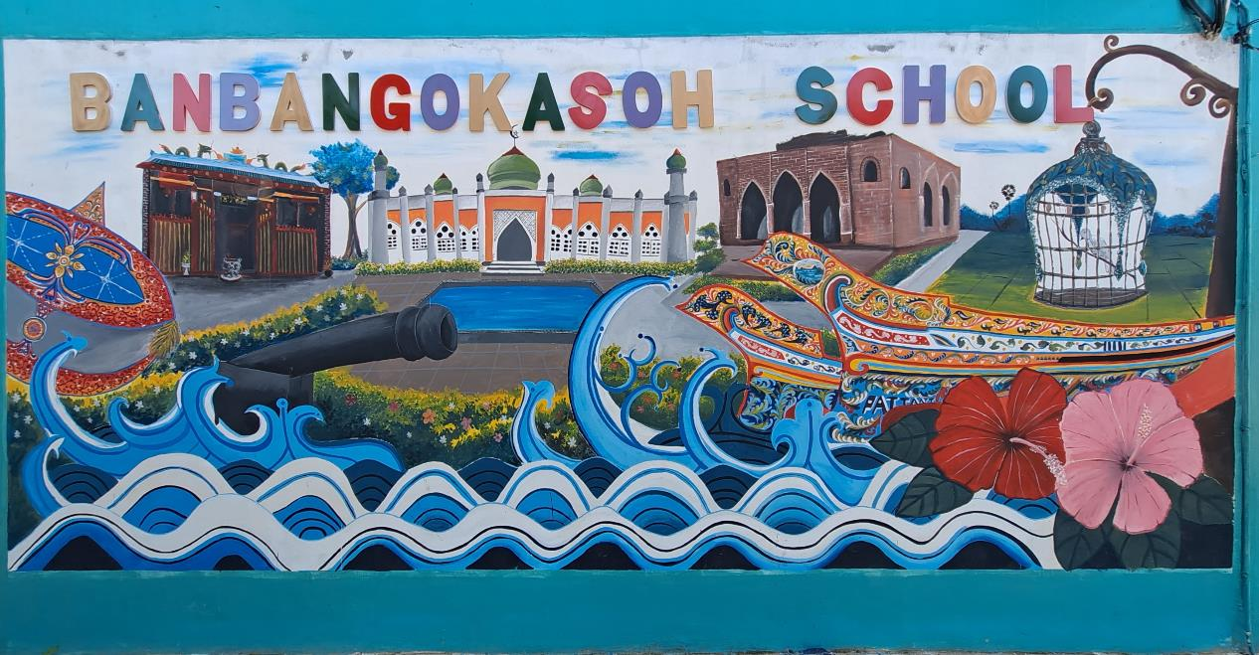
รายงานผลการดำเนินโครงการอาหารเช้าสมวัย เด็กไทยสุขภาพดี
โรงเรียนบ้านบาโงกาเซาะ
ตำบล ดาโต๊ะ อำเภอ หนองจิก
สำนักงานเขตพื้นที่การศึกษาประถมศึกษาปัตตานี เขต ๑

Slide 2
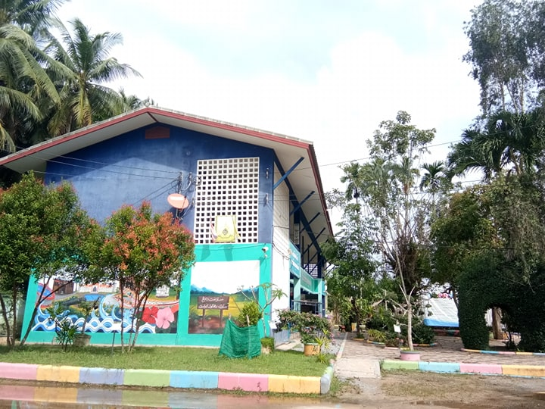
โรงเรียนบ้านบาโงกาเซาะ
สำนักงานเขตพื้นที่การศึกษาประถมศึกษา ปัตตานี เขต ๑

Slide 3
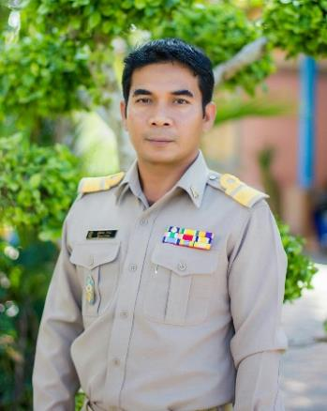
ผู้อำนวยการโรงเรียนบ้านบาโงกาเซาะ
นายอุสมาน อาแว

Slide 4
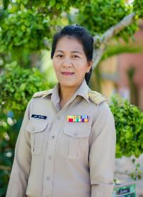
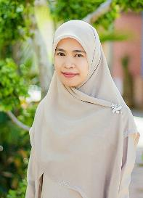
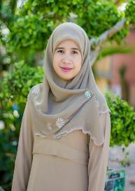
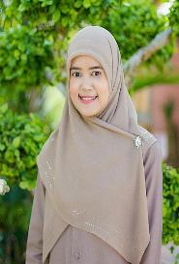
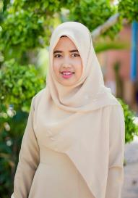
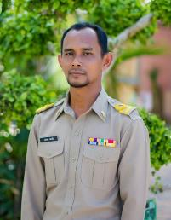
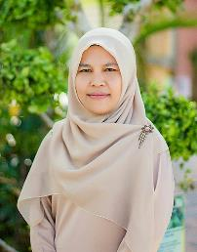
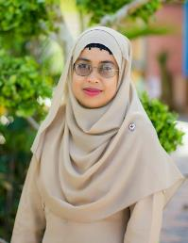
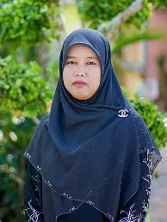
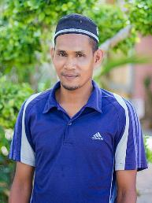
ข้อมูลบุคลากร
บุคลากรทั้งหมด
11 คน

Slide 5
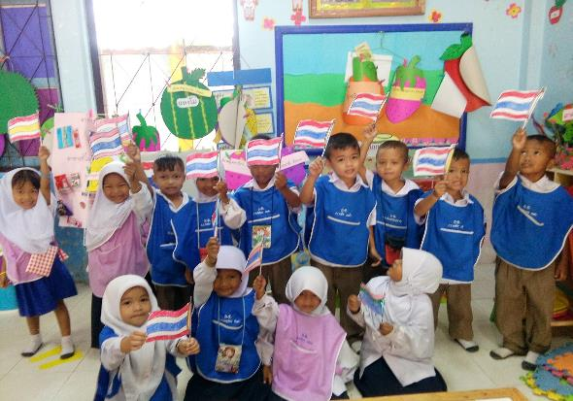
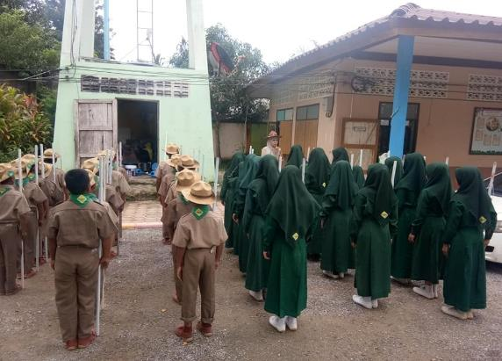
การจัดการศึกษา
ก่อนประถมศึกษา
อนุบาล 2-3
ประถมศึกษา
ปีที่ 1 - 6

Slide 6
ข้อมูลนักเรียน ปีการศึกษา 2563 (ข้อมูล ณ วันที่ 10 กรกฎาคม 2563)
ชั้น/เพศ | ชาย | หญิง | รวม
อนุบาล 2 | 8 | 5 | 13
อนุบาล 3 | 3 | 4 | 7
รวม อนุบาล | 11 | 9 | 20
ชั้น/เพศ | ชาย | หญิง | รวม
ป.1 | 13 | 8 | 21
ป.2 | 8 | 5 | 13
ป.3 | 7 | 4 | 11
ป.4 | 5 | 5 | 10
ป.5 | 10 | 7 | 17
ป.6 | 5 | 5 | 10
รวมประถม | 46 | 36 | 82
รวมทั้งสิ้น 100 คน

Slide 7
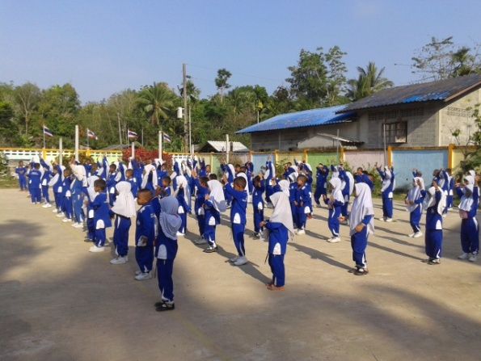
สีประจำโรงเรียน
น้ำเงิน
ขาว

Slide 8
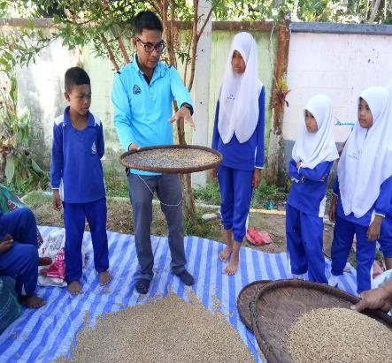
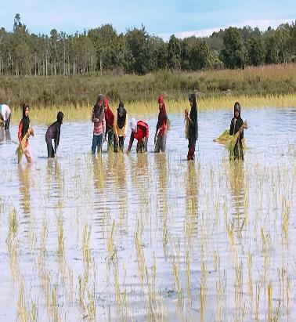
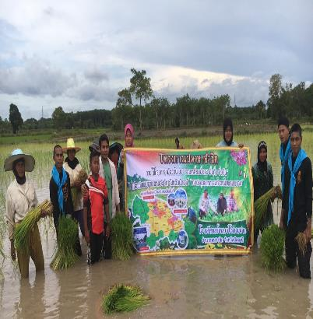
คำขวัญของโรงเรียน
ความรู้คู่คุณธรรม
น้อมนำปรัชญา
เศรษฐกิจพอเพียง

Slide 9
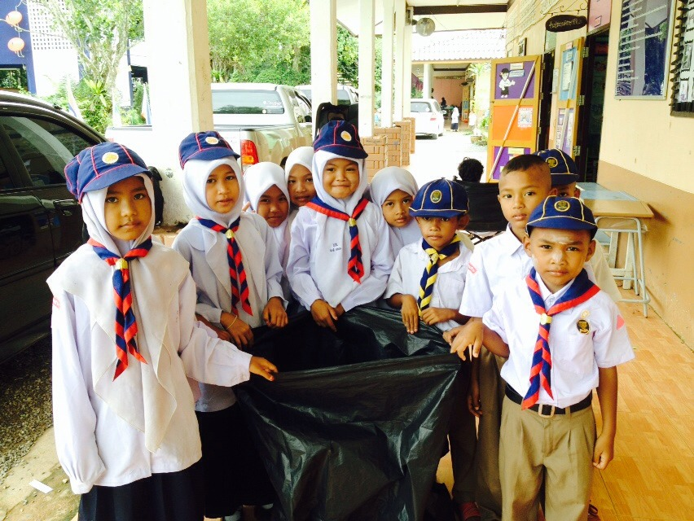
อัตลักษณ์ของโรงเรียน
สะอาด
ศรัทธา
มีสุข

Slide 10
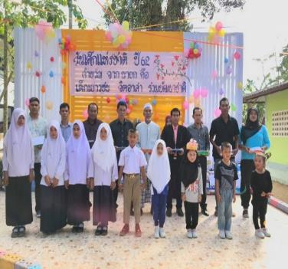
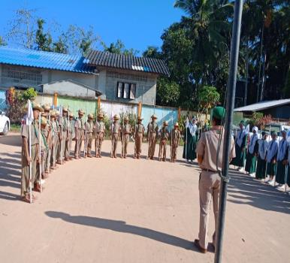
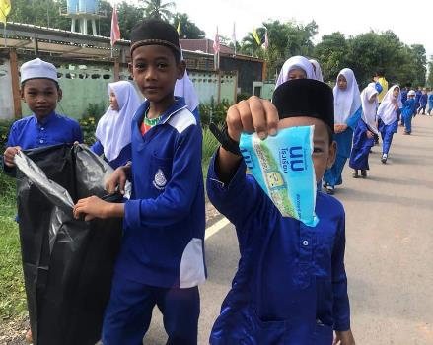
อัตลักษณ์คุณธรรม
มีวินัย
รักษ์สะอาด

Slide 11
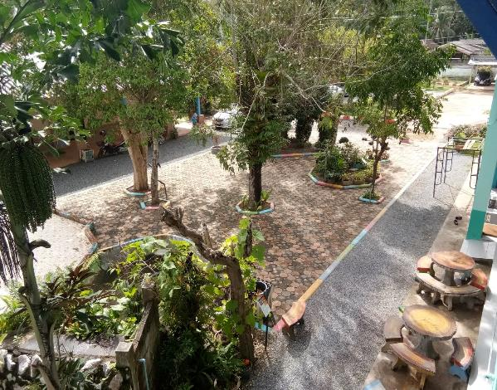
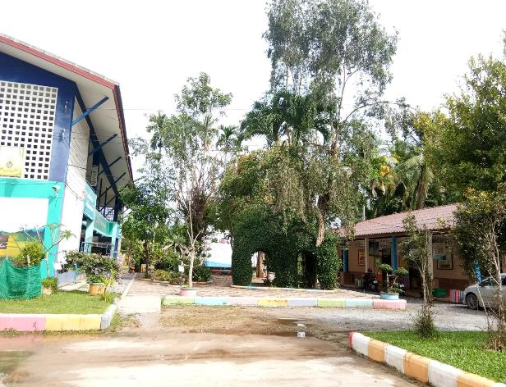
ภูมิทัศน์ของโรงเรียน

Slide 12
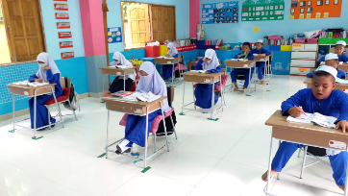
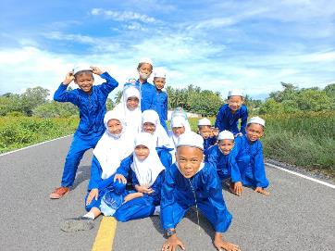
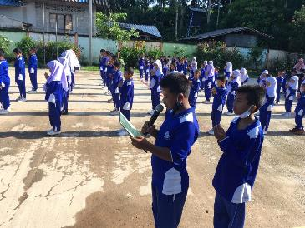
โครงการอาหารเช้าสมวัย เด็กไทยสุขภาพดี
หลักการและเหตุผล
จากการสำรวจสอบถามนักเรียนโรงเรียนบ้านบาโงกาเซาะพบว่าผู้ปกครองส่วนใหญ่ต้องไปทำงานตั้งแต่เช้า ด้วยความเร่งรีบจึงไม่มีเวลาจัดเตรียมมื้อเช้าให้ลูก มื้อเช้าของนักเรียนจึงเป็นขนมจากร้านค้าในหมู่บ้าน ซึ่งไม่ถูกหลักโภชนาการที่ดี และไม่เหมาะสำหรับเด็กวัยกำลังเจริญเติบโต ทำให้นักเรียนส่วนหนึ่งของโรงเรียนมีปัญหาเรื่องภาวะโภชนาการน้ำหนัก-ส่วนสูงน้อย
โรงเรียนบ้านบาโงกาเซาะจึงจัดทำโครงการอาหารเช้าเพื่อให้นักเรียนได้รับประทานอาหารเช้าที่มีประโยชน์ เพื่อสุขภาพและร่างกายเจริญเติบโตสมวัย ตลอดจนมีความพร้อมในการเรียนรู้อย่างเต็มประสิทธิภาพ

Slide 13
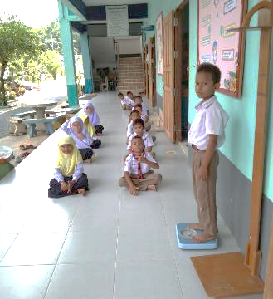
โครงการอาหารเช้าสมวัย เด็กไทยสุขภาพดี
วัตถุประสงค์
1. เพื่อให้นักเรียนได้รับประทานอาหารเช้า
2. เพื่อให้นักเรียนมีน้ำหนักส่วนสูงเพิ่มขึ้น
เชิงปริมาณ
- นักเรียนที่มีน้ำหนัก-ส่วนสูงน้อยจำนวน 50 คนได้รับประทานอาหารเช้าอย่างมีคุณภาพ
- นักเรียนมีน้ำหนัก-ส่วนสูงเพิ่มขึ้น
เชิงคุณภาพ
- นักเรียนที่มีน้ำหนัก-ส่วนสูงน้อยได้รับประทานอาหารเช้าที่ดีตามหลักโภชนาการ
เป้าหมาย

Slide 14
โครงการอาหารเช้าสมวัย เด็กไทยสุขภาพดี
โครงการอาหารเช้าสมวัย เด็กไทยสุขภาพดี
หลักการและเหตุผล
รายการ | จำนวนเงิน (บาท)
ค่าใช้สอย - ค่าอาหารเช้าของนักเรียนในโครงการ จำนวน 50 คน เป็นเวลาจำนวน 53 วัน | 53,000
รวม | 53,000
รายการ | จำนวนเงิน (บาท)
ค่าใช้สอย - ค่าอาหารเช้าของนักเรียนในโครงการ จำนวน 50 คน เป็นเวลาจำนวน 53 วัน | 53,000
รวม | 53,000

Slide 15
โครงการอาหารเช้าสมวัย เด็กไทยสุขภาพดี
ระยะเวลาดำเนินโครงการ
วันที่ 1 กรกฎาคม ถึง 23 กันยายน 2563
รวมเป็นระยะเวลา 53 ทำการ

Slide 16
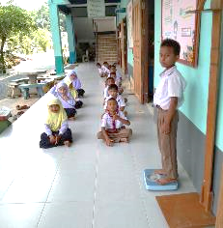
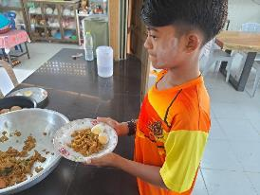
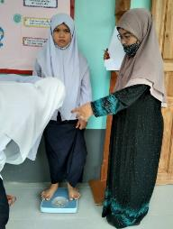
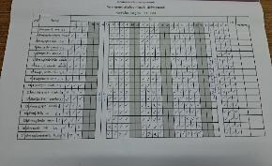
โครงการอาหารเช้าสมวัย เด็กไทยสุขภาพดี
ขั้นตอนการดำเนินโครงการ
ชั่งน้ำหนัก-วัดส่วนสูงก่อนเริ่มโครงการ
รับประทานอาหารเช้าเป็นเวลา 53 วัน
ชั่งน้ำหนัก-วัดส่วนสูงสิ้นสุดโครงการ
บันทึกการรับประทานอาหารเช้า

Slide 17
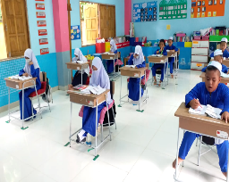
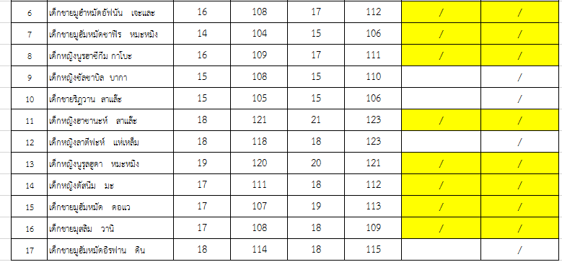
โครงการอาหารเช้าสมวัย เด็กไทยสุขภาพดี
โครงการอาหารเช้าสมวัย เด็กไทยสุขภาพดี

Slide 18
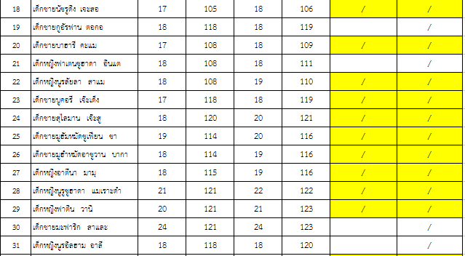
โครงการอาหารเช้าสมวัย เด็กไทยสุขภาพดี
โครงการอาหารเช้าสมวัย เด็กไทยสุขภาพดี

Slide 19
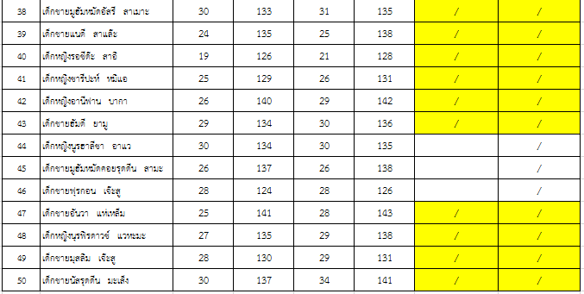
โครงการอาหารเช้าสมวัย เด็กไทยสุขภาพดี
โครงการอาหารเช้าสมวัย เด็กไทยสุขภาพดี

Slide 20
โครงการอาหารเช้าสมวัย เด็กไทยสุขภาพดี
ผลการดำเนินโครงการ
จากการดำเนินโครงการอาหารเช้าสมวัยเด็กไทยสุขภาพดี โดยคัดเลือกนักเรียนโรงเรียนบ้านบาโงกาเซาะที่มีน้ำหนักน้อยจำนวน 50 คน เข้าร่วมโครงการ โดยโรงเรียนจัดอาหารเช้าที่เหมาะสมตามหลักโภชนาการให้นักเรียนรับประทานเป็นเวลา 53 วัน
เมื่อเปรียบเทียบความต่างของน้ำหนัก-ส่วนสูงของนักเรียนก่อนเริ่มโครงการและสิ้นสุดโครงการ พบว่า มีนักเรียนที่มีน้ำหนักและส่วนสูงเพิ่มขึ้น จำนวน 34 คน
คิดเป็นร้อยละ 68 ของนักเรียนในโครงการทั้งหมด

Slide 21
โครงการอาหารเช้าสมวัย เด็กไทยสุขภาพดี
โครงการอาหารเช้าสมวัย เด็กไทยสุขภาพดี
ปัญหา/อุปสรรค
มีนักเรียนขาดเรียน และนักเรียนมาเรียนสาย

Slide 22
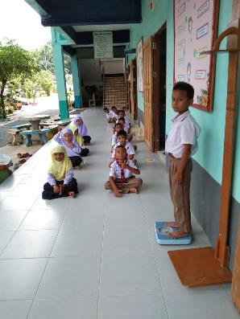
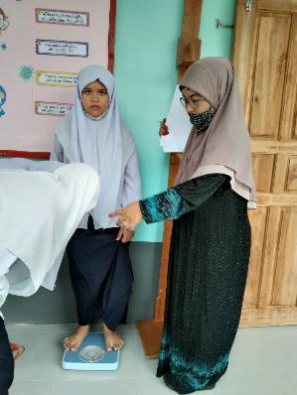
โครงการอาหารเช้าสมวัย เด็กไทยสุขภาพดี
ประมวลภาพถ่าย

Slide 23
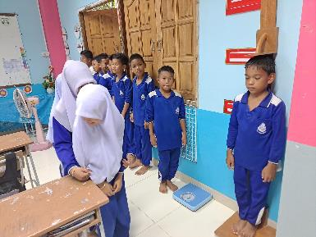
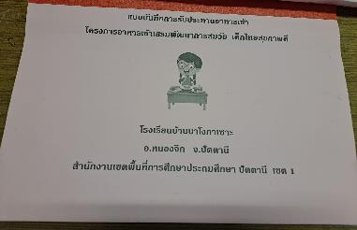
โครงการอาหารเช้าสมวัย เด็กไทยสุขภาพดี
ประมวลภาพถ่าย

Slide 24
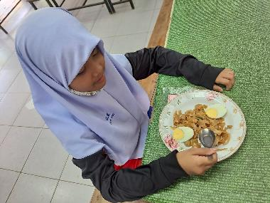
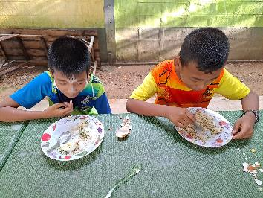
โครงการอาหารเช้าสมวัย เด็กไทยสุขภาพดี
ประมวลภาพถ่าย

Slide 25
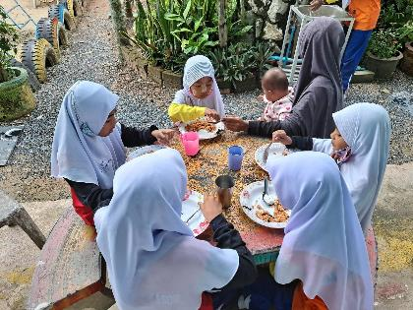
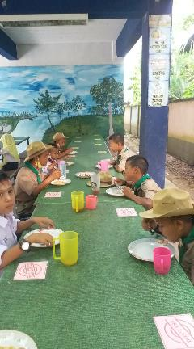
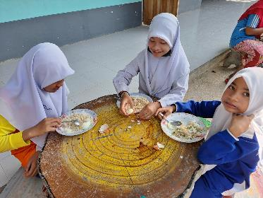
โครงการอาหารเช้าสมวัย เด็กไทยสุขภาพดี

Slide 26
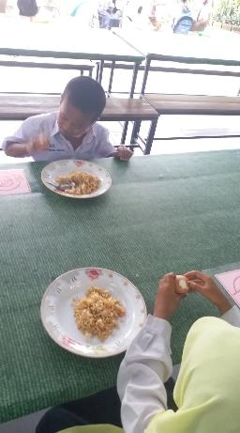
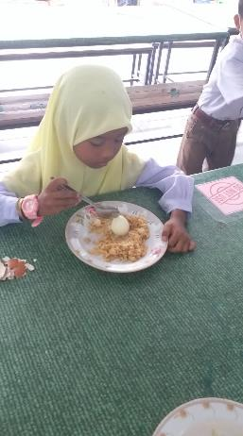
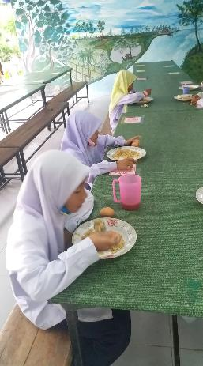
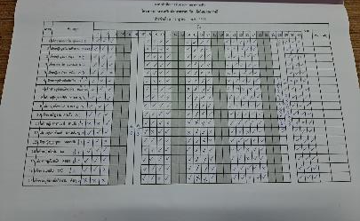
โครงการอาหารเช้าสมวัย เด็กไทยสุขภาพดี

Slide 27
โรงเรียนบ้านบาโงกาเซาะ
ตำบล ดาโต๊ะ อำเภอ หนองจิก
สำนักงานเขตพื้นที่การศึกษาประถมศึกษาปัตตานี เขต ๑
ขอบคุณค่ะ

